Slide 1
第9章 触发器和时序逻辑电路
9.1 触发器
9.2 时序逻辑电路分析方法
9.3 寄存器
9.4 计数器

Slide 2
9.1 触发器
9.1.1 触发器的电路结构 9.1.2 触发器的逻辑功能分类及其转换

Slide 3
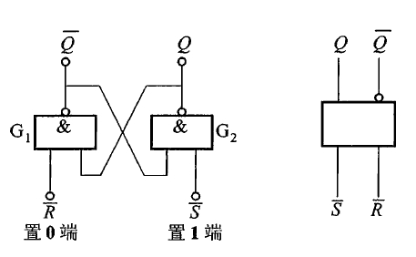
9.1.1 触发器的电路结构
1. 基本R-S触发器

Slide 4
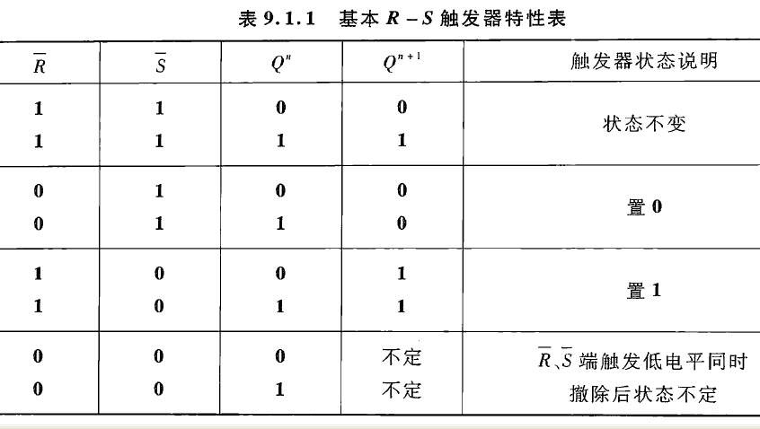

Slide 5
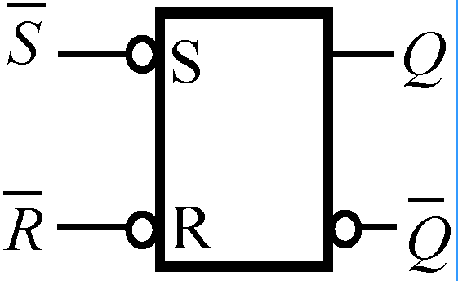
工作波形能直观地表示其输入信号与输出的时序关系。
1
0
1
0
1
1
1
0
1
1
1
1
1
0
1
0
0
不定
1
不变
置1
不变
置1
不变
置0
不变
不定

Slide 6


例2：消除机械开关振动引起的抖动现象。
S接B
S接A
悬空时间
S悬空时间
S 接A振动
接 B振动
S
S
由
B
到
A
S
υ
A
S
由
A
到
B
R
υ
B
R
Q

Slide 7
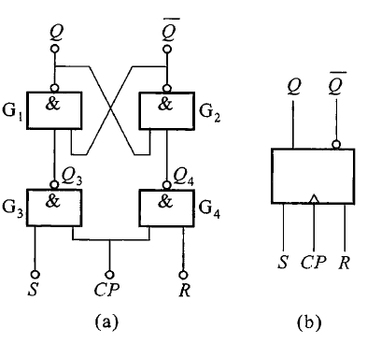
2. 同步R-S触发器

Slide 8
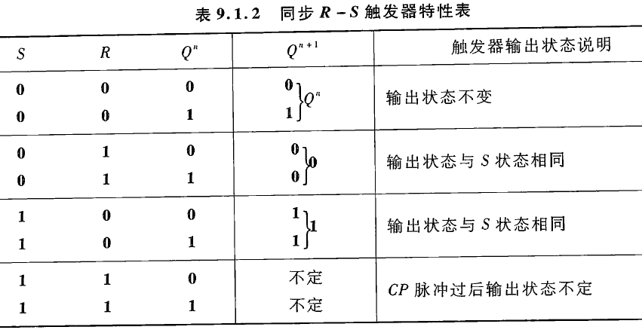


Slide 9
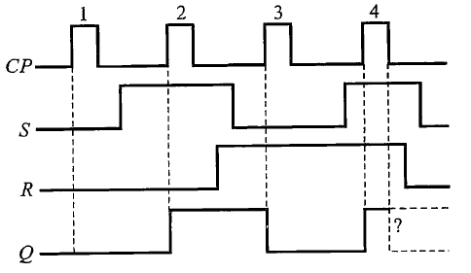

Slide 10
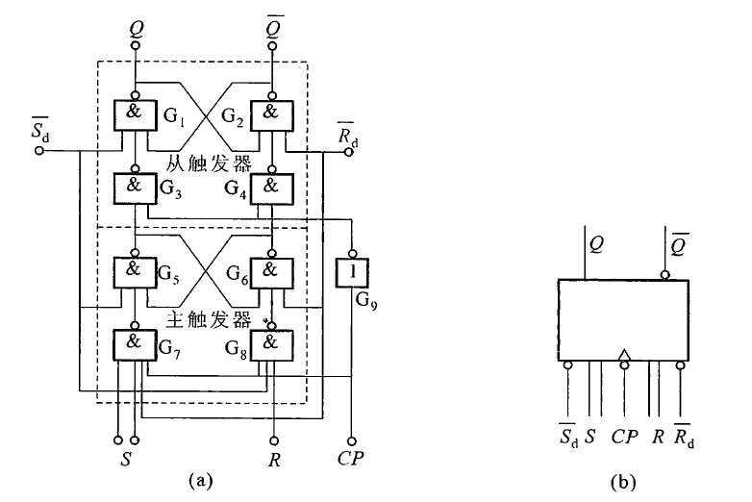
3. 主从触发器
（1）主从R-S触发器

Slide 11
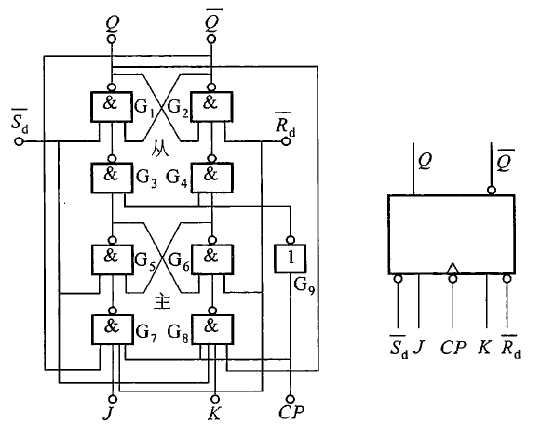
（2）主从J-K触发器

Slide 12
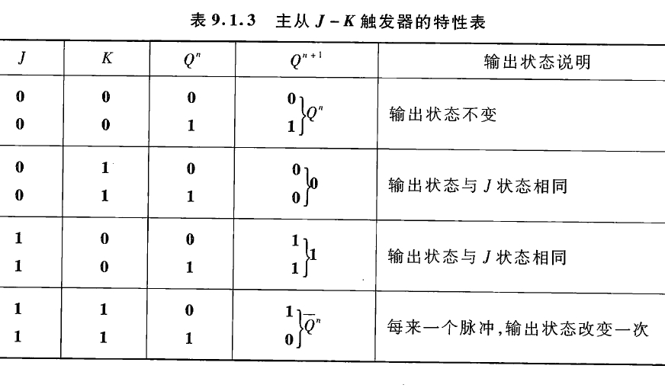

Slide 13
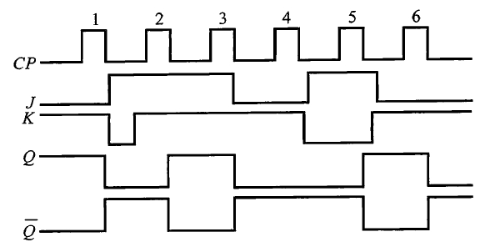

Slide 14
4. 边沿触发器
（1）维持阻塞D触发器
1) 电路结构和逻辑符号
基本SR锁存器
清
零
端
1
0
1
0
1
1
1
1
0
1
1
预
置
端
1
1
0
逻辑图
逻辑符号
S_{D}、R_{D}分别为直接置1和置0 信号，低电平有效。

Slide 15
2) 工作原理
CP = 0
CP = 0 期间D信号存于Q6
0
S_{D}=R_{D} =1
&
D
&
1
1
Q^{n+1}=Q^{n}
&
D
&
1
1

Slide 16
CP由0变1
S_{D}=R_{D} =1
D
&
D
D
D
D
D
&
在CP脉冲的上升沿到来时，触法器的状态改变，且与D信号相同

Slide 17
CP=1
置0维持线，
置1阻塞线
若Q₃=0， Q₄=1
1
S_{D}=R_{D} =1
&
1
D
0
1
0
1
D
1
0

Slide 18
CP=1
若Q₃=1， Q₄=0
1
S_{D}=R_{D} =1
1
&
D
1
0
D
0
1
&
1
置1维持线，置0阻塞线

Slide 19
3) 触发方式
逻辑符号
维持阻塞D触发器在CP脉冲的上升沿产生状态变化，属上升沿
触发方式。其次态取决于CP脉冲上升沿到达前瞬间D端的信号。

Slide 20
4) 逻辑功能
逻辑功能表
特性方程
Q^{n+1}=D
0 | 0 | 0
0 | 1 | 0
1 | 0 | 1
1 | 1 | 1
D
状态转换图

Slide 21
工作波形
D 触发器的逻辑功能表
D
0 | 0 | 0
0 | 1 | 0
1 | 0 | 1
1 | 1 | 1
维持阻塞D触发器状态变化产生在时钟
脉冲的上升沿，其次态决定于该时刻前
瞬间输入信号D。

Slide 22
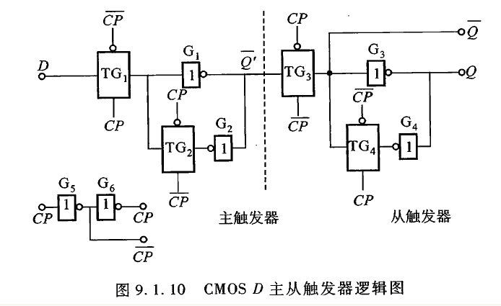
（2）CMOS边沿触发器

Slide 23
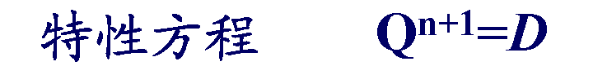
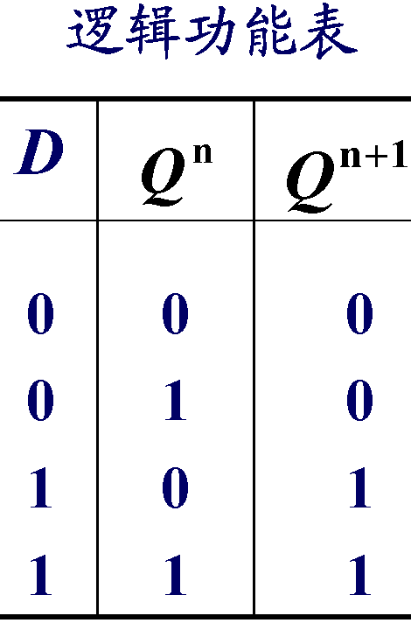

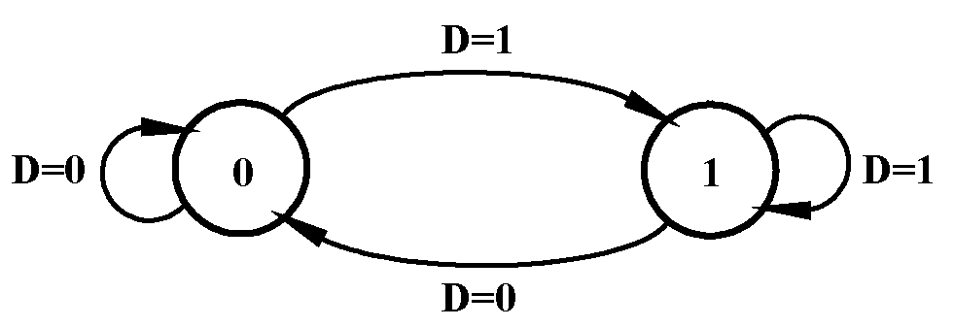

Slide 24
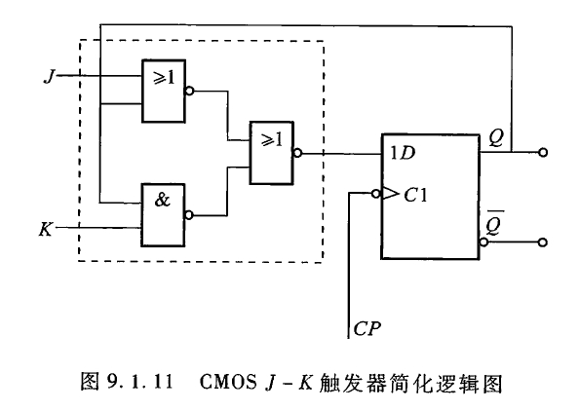


Slide 25
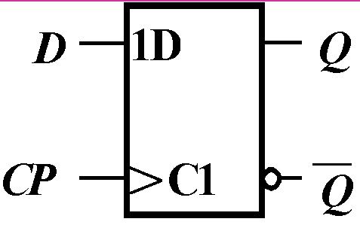
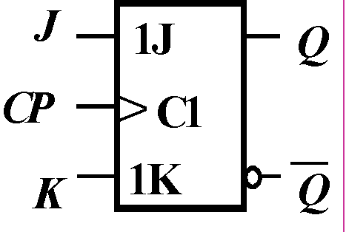
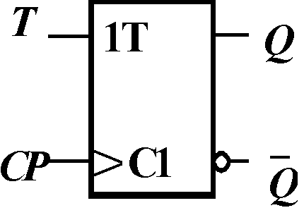
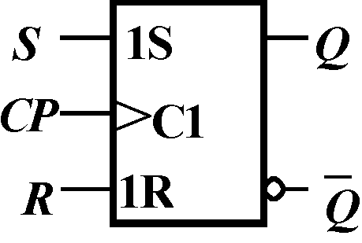
9.1.2 触发器的逻辑功能分类及其转换
1. 触发器的逻辑功能及其表示方式

Slide 26

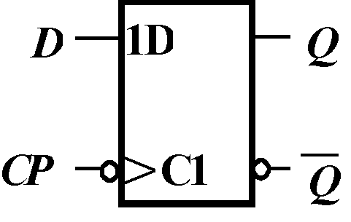
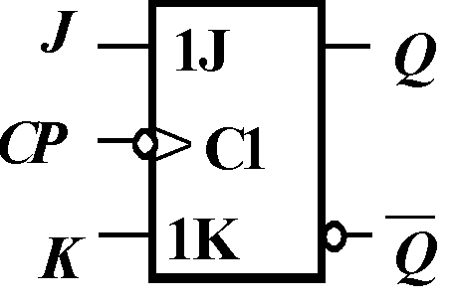
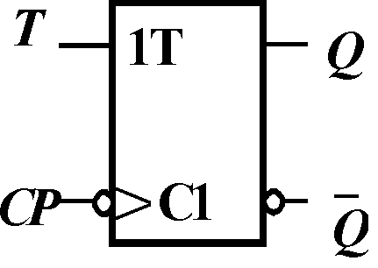
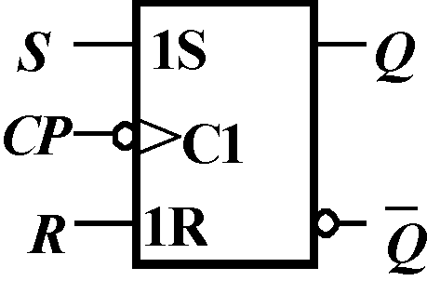

Slide 27



（1） D触发器
特性表
特性方程
状态图

Slide 28
（2) JK 触发器
功能表
特性方程
J | K | Q^{n} | Q^{n+1} | 说 明
0 0 | 0 0 | 0 1 |  | 状态不变
0 0 | 1 1 | 0 1 |  | 置 0
1 1 | 0 0 | 0 1 |  | 置 1
1 1 | 1 1 | 0 1 |  | 翻 转
状态转换图
J=X
K=1
1
⎫
J=X
K=0
1
0
J=0
K=X
⎬
1
1
⎭
1
⎫
J=1
K=X
Q^{n}
⎬
0
⎭
任何结构的JK 触发器都具有与以上相同的功能表、特性方程及状态转换图。

Slide 29
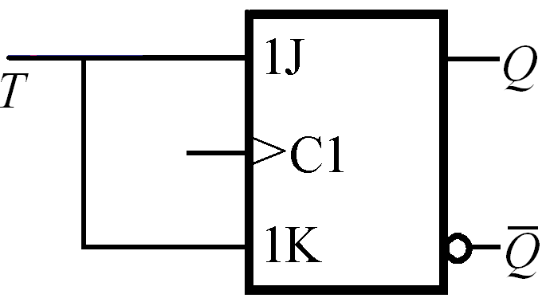
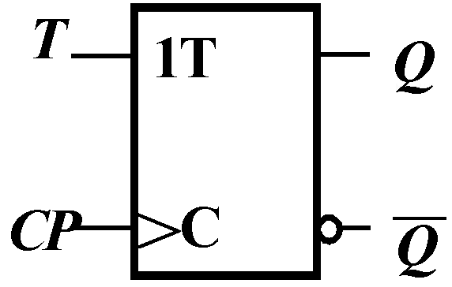
(3) T 触发器
只要将JK触发器的J、K端连接在一起作为T端(J = K = T)， 就构成了T触发器.

Slide 30
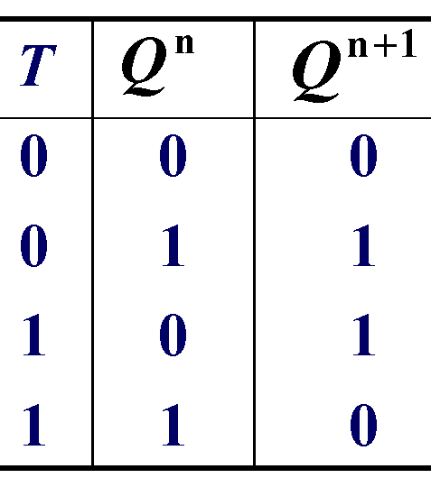
特性方程
逻辑功能表
T触发器的功能是T为1时，为计数状态，T为0时为保持状态。

Slide 31
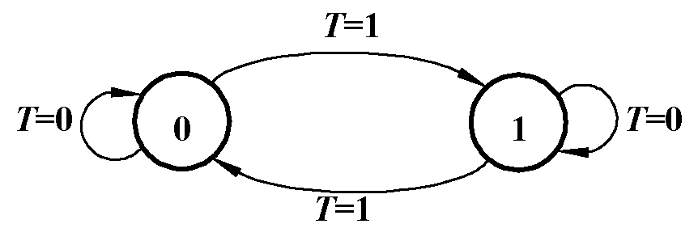
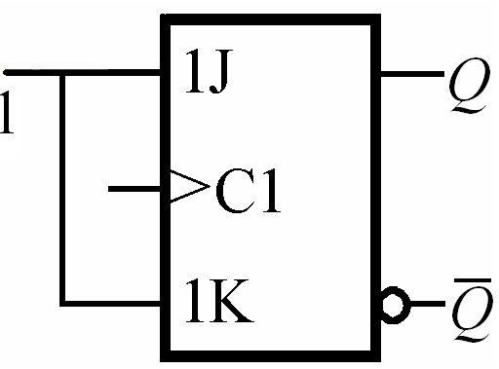
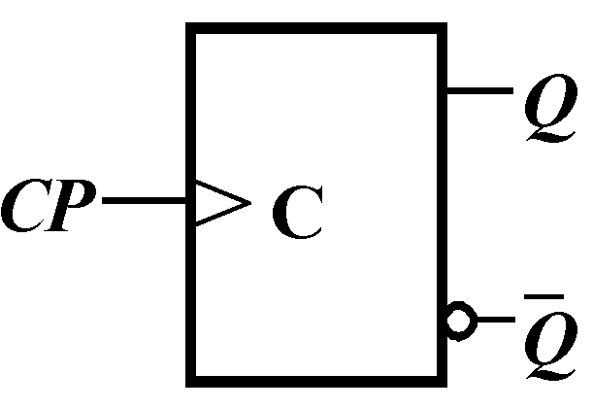
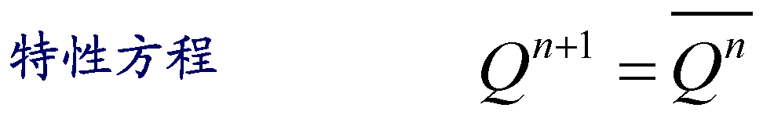
状态图
T’触发器

Slide 32

(4) SR 触发器
特性方程
逻辑功能表
S
R
Q^{n}
Q^{n+1}
说 明
（约束条件）
0
0
0
0
0
1
状态不变
状态转换图
0
0
1
1
0
1
状态同S
S=0
R=1
1
1
0
0
0
1
1
⎫
状态同S
S=x
R=0
S=0
R=x
⎬
1
1
⎭
1
1
1
1
0
1
－
－
状态不定
S=1
R=0

Slide 33
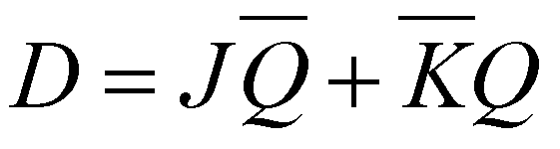
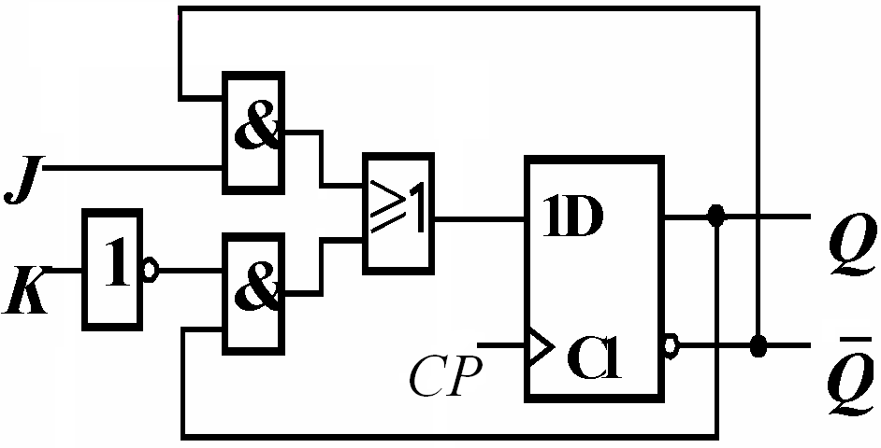
2. 不同类型触发器之间的转换
1） D触发器构成JK触发器

Slide 34
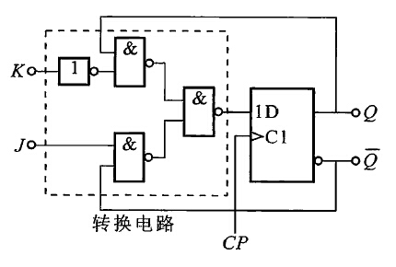

Slide 35
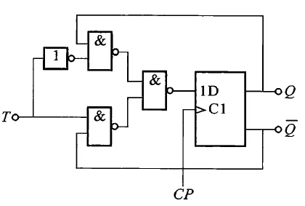
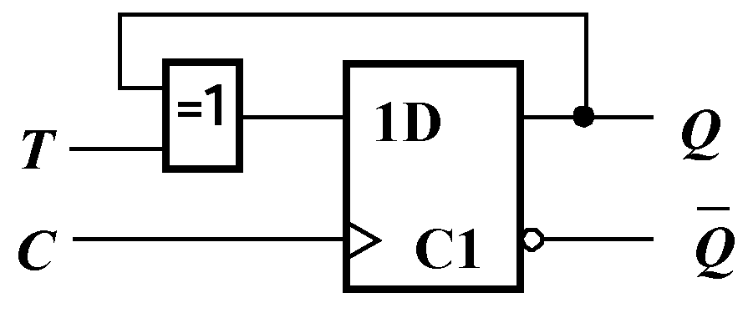
2） D 触发器构成T 触发器

Slide 36
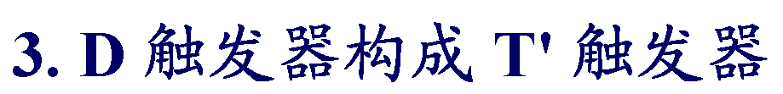
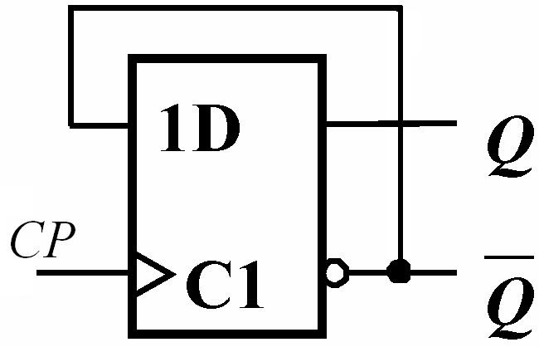

Slide 37

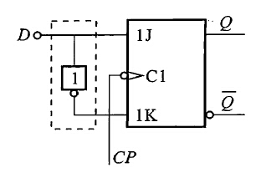
3） JK 触发器构成D 触发器

Slide 38
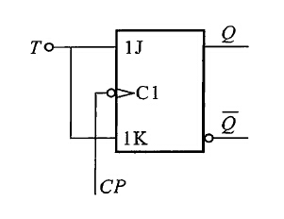
4） JK 触发器构成T 触发器

